Slide 1
ÖĞRENME STİLLERİ
MENTEŞE ANADOLU LİSESİ
REHBERLİK SERVİSİ

Slide 2
Kinestetik
İşitsel
Görsel

Slide 3
Öğrenme stilimizi bilmek, bizim öğrenme ortamlarından daha etkili yararlanmamıza yardımcı olur. Kendimize uygun metotlarla tam öğrenmeyi sağlayarak, daha hızlı, pratik ve uygun çalışma alışkanlıkları kazanmamızı, öğrenmeye karşı olumlu tutum geliştirmemizi ve kendimizi tanımamızı sağlar.

Slide 4
Görsel öğrenme stili

Slide 5



Slide 6
Bu stile sahip kişiler özel yaşamlarında genellikle düzenli olup, karışıklık ve dağınıklıktan rahatsız olurlar.
Dağınık bir masada çalışmakta zorlanırlar. Önce masayı kendilerine göre düzenlerler, daha sonra çalışmaya başlarlar.
Kalem, silgi gibi araçlar için masada kendilerine göre yerler belirler ve bu araç gereçleri hep aynı yerlerde yerlerde tutarlar.
Düz anlatım dediğimiz, okullarda öğretmenin ya da bir öğrencinin dersi anlatması yönteminden yeterince yararlanamayabilirler. Tam olarak anlamaları için dersin mutlaka görsel malzemeler ile desteklenmesi gerekir. Harita, poster, şema, grafik gibi görsel araçlardan kolay öğrenirler ve bu araçlardan öğrendiklerini kolay hatırlarlar.

Slide 7
Öğrendikleri konuları gözlerinin önüne getirerek hatırlamaya çalışırlar.
Sözlü talimatları takip etmekte zorlanabilirler. Talimatlar ne kadar uzun olursa o kadar güçlük çekerler. O nedenle talimatların bir yere yazılmasını tercih ederler. Talimatların sistemli ve basamaklı olması onları rahatlatır. Özellikle numaralandırılması önemlidir.
Görsel stile sahip bir kişiye bir şeyi koltukta oturarak anlatmak yerine masa başında çizerek anlatmak daha yararlıdır. İstediğiniz bir şeyi kağıda yazıp ellerine vermeniz, söylemenizden daha iyi olabilir.

Slide 8
Görsel öğrenen kişiler nasıl ders çalışmalı?
Görsel stile sahip öğrencilerin çalışabilecekleri derli toplu, karışık ve kalabalık olmayan bir yere gereksinimleri vardır.
Ders kitabında ya da yazılı metinlerdeki resimlerden çalışmak bu öğrenciler için uygundur.
Anahtar noktalar için kartlar hazırlamalı. Kartların üzerine resim ve semboller çizmeli. Kart üzerinde çok önemli sözcüklerin üzerinden renkli kalemlerle çizmeli. Kartların az bilgi içermesi, kart resminin belleğe kolay yerleşmesini sağlar.

Slide 9

Görsel stile sahip öğrenciler ders anlatımı sırasında eğer not tutmuyorlarsa dersten kolayca uzaklaşacaklardır.
Bu öğrenciler yazılı yönergelere gereksinim duyarlar. Yazarken renkli kalemler kullanmalı, okurken önemli konuların altını renkli kalemler veya fosforlu kalem ile çizmeli. Ders dinlerken mutlaka not almalı.

Slide 10

Harita, şema ve diğer görsel araçlar için kısa açıklamalar yazmalı.
DVD, VCD, bilgisayarda var olan eğitim programları görseller için yararlıdır.
Kitapların kenarlarına bir bakışta o bölümü ona hatırlatacak kendisine özgü sembol ve resimler çizmeli.

Slide 11
Öğrenmeleri gereken materyalleri kendisi planlamalı ve organize etmeli çünkü planlama ve organize etme öğrenmeyi kolaylaştırır.
Bellekte tutulması gerekenler için görsel hatırlatma notları hazırlamalı. Matematik gibi sayısal konular için, anladığını kısa cümle ya da birkaç söz halinde yazmalı, bilgileri organize etmek için posterler hazırlamalı.
Problem çözerken istenenleri, verilenleri renkli kalemler kullanarak yazmalı. Problem çözümü basamaklı ise bu basamakları gösteren kutucuklar çizip ve içlerine kısa notlar yazıp kutuları birbirlerine çizgilerle bağlayabilir.

Slide 12
İŞİTSEL öğrenme stili

Slide 13

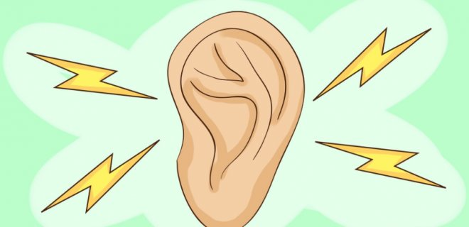

Slide 14
Ses ve müziğe duyarlıdırlar. Sohbet etmeyi, birileri ile çalışmayı severler. Genellikle ahenkli ve güzel konuşurlar. Yabancı dil öğreniminde (Konuşma ve dinleme becerilerinde) başarılıdırlar.
Hatırlamak istediklerini, birisi kendilerine anlatıyor ya da söylüyormuş gibi işiterek hatırlarlar.
Göz ile okuma esnasında hiçbir şey anlamayabilirler; o nedenle en azından kendi kulağının duyabileceği bir ses ile okumalarına izin verilmelidir.
İşittiklerini daha iyi anlarlar. Daha çok konuşarak, tartışarak öğrenirler. Bilgi alırken dinlemeyi, okumaya tercih ederler.

Slide 15
Olay ve kavramları birinin anlatması ile daha iyi anlarlar. Grup ve ikili çalışmalarda konuşma ve dinleme olanakları olduğu için iyi öğrenirler.
İşitsel öğrenme stiline sahip kişilerin konsantre olabilmeleri için çevrelerinde başka konuşmalar duymamaları gerekir.

Slide 16
İşitsel öğrenen kişiler nasıl ders çalışmalı?
Bu öğrenciler ders çalışmak için sessiz bir yere ihtiyaç duyabilirler.
Yazılı ödevlerde büyük ihtimalle ekstra zamana gereksinim duyabilirler.
Mümkünse arkadaş grupları ile çalışmalı ya da bir çalışma arkadaşı bulmalı.
Basamaklı bir şekilde öğrenmeleri gereken şeyleri basamaklı olarak yazıp yüksek ses ile söyleyerek şarkılara dönüştürebilir.
Önemli konular ve talimatları yüksek sesle okuyup tekrarlayabilir

Slide 17

Konuları tekrar ederken yüksek sesle okumalı.
Ses kayıt cihazı kullanabilir.
Kaydettiklerini dinleyerek sınava hazırlanabilir. Bellekte tutulması gereken bilgiler (tarih, isimler, yer adları vb.) için çeşitli melodiler yapılması öğrenmeyi kolaylaştırır.
Bu melodilerin komik, saçma ya da çılgınca olması akılda kalmasına daha da faydalı olacaktır.

Slide 18
Kinestetik öğrenme stili

Slide 19
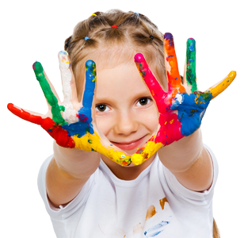

Slide 20
Oldukça hareketli olurlar. Yerlerinde duramazlar ve sürekli hareket halindedirler. Tahtayı silmek, pencereyi açmak, kapıyı örtmek vb. onların görevi olsun isterler.
Uzun müddet oturmaya zorlanırlarsa derste ne olup bittiğini de anlamaz hale gelebilirler. Bu hareketlilik uygun işlere yönlendirilmezse genelde problem yaşanır.
Kinestetik stilde öğrenen kişi dağınıklıktan rahatsız olmaz ve niçin bu kadar olay çıkardığınıza bir anlam veremez.
Evde gönüllerince davranabilecekleri kurtarılmış bölgelere gereksinim duyarlar.
Kinestetik stilde öğrenen kişilerde somut ve hareket belirten kısa anlatımlar daha etkili olur. Bu anlatımda vücut dilini bariz bir şekilde kullanmakta da yarar vardır.

Slide 21
Kinestetik stilde öğrenen kişiye uzun ve önemli olan bir konuyu anlatmak için, rahat hareket edebilecekleri yerleri seçilmelidir.
Ders çalışırken elindeki kalemi sürekli çeviriyorsa kalemi elinden alınmamalıdır. Düşündüğünüzün tersine kalem elindeyken daha iyi anlayabilir.
Öğrenebilmeleri için mutlaka ellerini kullanacakları, yaparak yaşayarak öğrenme dediğimiz yöntemlerin uygulanması gerekir.
Müze, okul bahçesi veya laboratuarda dokunarak, ellerini kullanarak olayların içinde yaşayarak daha iyi öğrenirler.

Slide 22

Kinestetik öğrenen kişiler nasıl ders çalışmalı?
Derse konsantre olabilmek için ön sıralara oturabilir.
Yazım kurallarını fazlaca göz önüne almadan sürekli olarak duyduklarını hatırlatacak kısa notlar tutabilir.
Kavram haritası niteliğinde şema ya da çizimler yapabilir.
Ders çalışırken öğrenmeyi kolaylaştırmak için elinde kitap ya da kartlarla ileri geri yürüyüp, yüksek sesle okuyabilir.
Çalışırken hareket etmesi sağlanabilir.
Çalışırken kendi istediği yerde ve şekilde çalışmasına izin verilebilir.
Bir şeyler anlatacağı zaman ayağa kalkabilir ve tüm vücudunu kullanarak anlatabilme özgürlüğü olabilir.

Slide 23
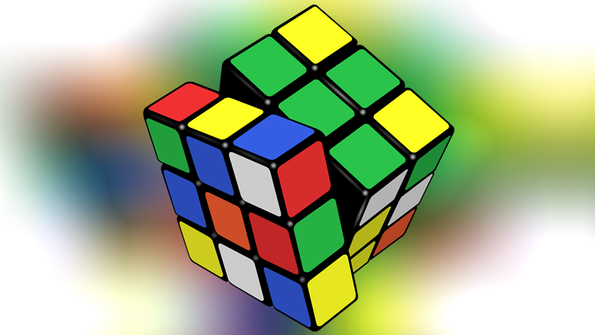
Ders dinlerken hareket etmelerine izin verilebilir. Dersi anlatan kişinin mimik, drama ve abartılı ağız hareketlerine odaklanmaları anlamalarına yardımcı olabilir.
Maket ve benzeri materyalleri kullanmaları öğrenmelerini kolaylaştırabilir.

Slide 24

Matematik çalışırken, bilgileri gündelik hayatları ile ilişkilendirebilecek şekilde somutlaştırmaları faydalı olabilir.
Kinestetik olan öğrencilerin ders çalışırken sık sık ara vermesi gerekebilir.
Laboratuvar çalışmaları için fazladan zaman ayırabilir, konu ile ilgili müze, tarihi yerler vb. yaşayarak öğrenebilecekleri mekanlara gidebilirler.

